Slide 1
ВЗАИМОДЕЙСТВИЕ РАБОТОДАТЕЛЯ И ПЕРВИЧНОЙ ПРОФСОЮЗНОЙ ОРГАНИЗАЦИИ ПО ВОПРОСАМ РЕГУЛИРОВАНИЯ СОЦИАЛЬНО-ТРУДОВЫХ ОТНОШЕНИЙ

Slide 2
1. ЭЛЕКТРОННЫЕ ТРУДОВЫЕ КНИЖКИ

Slide 3
Федеральный закон от 16.12.2019 г. № 439-ФЗ «О внесении изменений в ТК РФ в части формирования сведений о трудовой деятельности в электронном виде» (вступил в силу с 01.01.2020 г.)
Было:
Будет для работающих сейчас:
Будет для поступающих на работу после 31.12.2020 г.:
работодатель
Трудовая книжка
работодатель
Трудовая книжка
(по выбору работника)
работодатель
пенсионный фонд
Сведения о трудовой деятельности
работодатель
пенсионный фонд
Сведения о трудовой деятельности

Slide 4
Федеральный закон от 16.12.2019 г. № 439-ФЗ «О внесении изменений в ТК РФ в части формирования сведений о трудовой деятельности в электронном виде»
Статья 65. Документы, предъявляемые при заключении трудового договора
При заключении трудового договора лицо, поступающее на работу, предъявляет работодателю:
трудовую книжку + и (или) сведения о трудовой деятельности …

Slide 5
Федеральный закон от 16.12.2019 г. № 439-ФЗ «О внесении изменений в ТК РФ в части формирования сведений о трудовой деятельности в электронном виде» Изменения в ТК РФ (ст. 66.1. Сведения о труд. деятельности)
Сведения о труд. деятельности можно получать:
- у работодателя по посл. месту работы (на бумажном носителе, или в форме эл. документа) в срок 3 дня со дня подачи заявления или в день увольнения в указанной работником форме, заявление – бумажное или по интернету на эл.почту работодателя (в порядке, уст. работодателем);
- в МФЦ, (на бумажном носителе);
- в ПФ РФ (на бумажном носителе, или в форме эл. документа);
- на портале госуслуг в форме эл. документа.

Slide 6
Изменения в ст. 84.1.
В день прекращения трудового договора работодатель обязан выдать работнику трудовую книжку + или предоставить сведения о трудовой деятельности.
Запись + информация в сведения о трудовой деятельности - в точном соответствии с ТК РФ.
Если в день увольнения трудовая книжка или сведения о трудовой деятельности не выданы - работодатель обязан направить работнику уведомление о необходимости явиться за трудовой книжкой либо дать согласие на отправление ее по почте
+ или направить работнику по почте заказным письмом с уведомлением сведения о трудовой деятельности за период работы у данного работодателя на бумажном носителе, заверенные надлежащим образом.

Slide 7
Федеральный закон от 16.12.2019 г. № 439-ФЗ «О внесении изменений в ТК РФ в части формирования сведений о трудовой деятельности в электронном виде»
Работодатели в течение 2020 года осуществляют мероприятия:
1) принятие или изменение ЛНА (при необходимости) с учетом мнения профкома;
2) подготовка и обсуждение с представителями работников изменений (при необходимости) в соглашения и КД;
3) обеспечение технической готовности к представлению сведений о трудовой деятельности в ПФ РФ;
4) уведомление по 30.06.2020 г. по 31 октября 2020 г. включительно* каждого работника в письменной форме об изменениях в трудовом законодательстве, связанных с формированием сведений о трудовой деятельности в эл. виде, а также о праве работника путем подачи работодателю письменного заявления сделать выбор между продолжением ведения работодателем трудовой книжки или предоставлением сведений о трудовой деятельности. При этом способы уведомления устанавливаются в локальных нормативных актах с учетом мнения представительного органа работников (при наличии такого представительного органа)*.
* Постановление Правительства РФ от 19.06.2020 N 887 «Об особенностях правового регулирования трудовых отношений и иных непосредственно связанных с ними отношений в 2020 году»

Slide 8
Каждый работник по 31.12.2020 г. подает работодателю письменное заявление о продолжении ведения работодателем трудовой книжки или о предоставлении ему сведений о трудовой деятельности. Информация о заявлении включается в сведения о трудовой деятельности.
Если не подал ни одного из заявлений - продолжается ведение труд. книжки.
Заявление о предоставлении сведений о трудовой деятельности - выдается трудовая книжка на руки с записью о подаче такого заявления.
Заявление о дальнейшем ведении трудовой книжки - это право сохраняется при последующем трудоустройстве к другим работодателям.
Если не подал ни одного из заявлений - работодатель продолжает вести трудовую книжку.
Лица, не имевшие возможности по 31.12.2020 г. подать одно из заявлений, вправе сделать это в любое время.

Slide 9
Лица, занимающие должности государственной гражданской и муниципальной службы тоже вправе сделать выбор.
Конец переходного периода
Формирование сведений о трудовой деятельности лиц, впервые поступающих на работу после 31.12.2020 г., осуществляется в соответствии со ст. 66.1. ТК РФ, а трудовые книжки на них не оформляются.

Slide 10
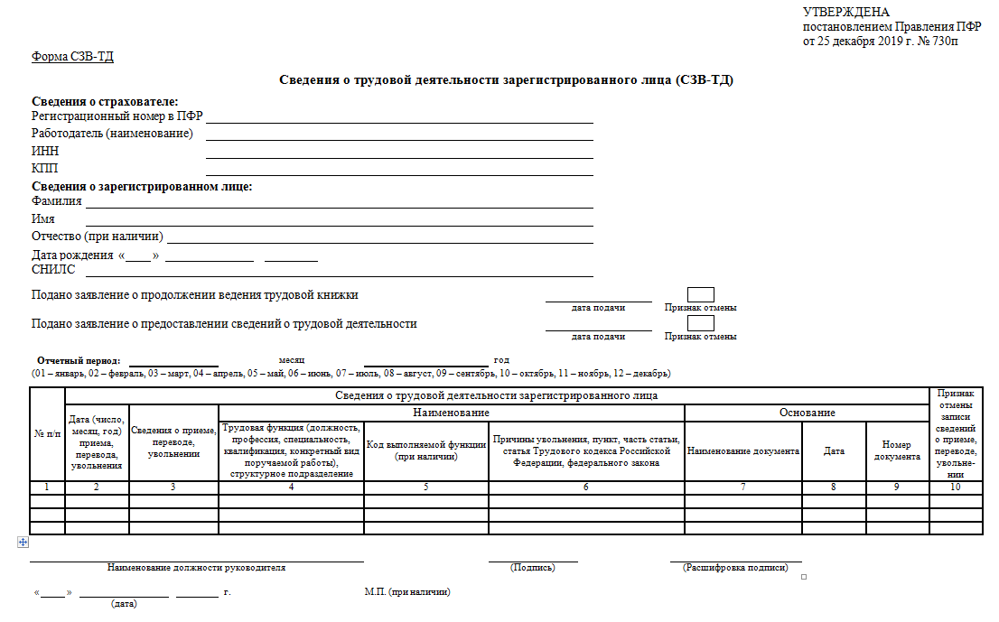
Постановление Правления ПФ РФ от 25.12.2019 N 730п «Об утверждении формы и формата сведений о трудовой деятельности зарегистрированного лица, а также порядка заполнения форм указанных сведений».

Slide 11
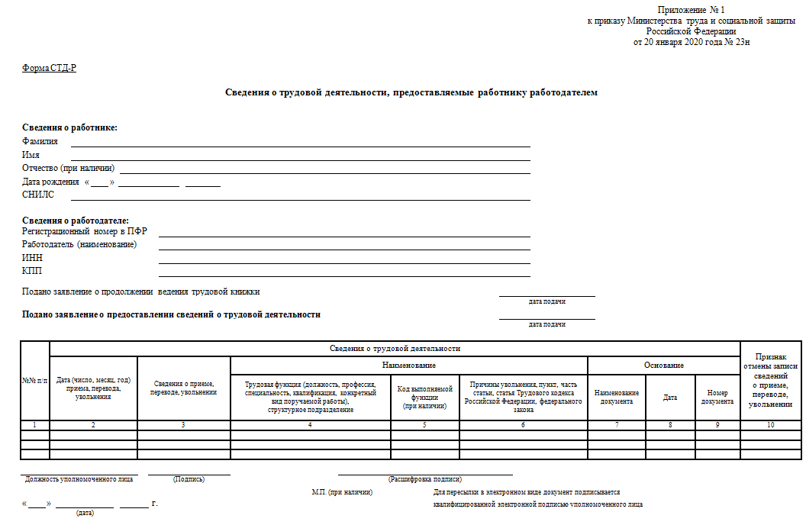
Приказ Минтруда России от 20.01.2020 N 23н «Об утверждении формы сведений о трудовой деятельности, предоставляемой работнику работодателем, формы предоставления сведений о трудовой деятельности из информационных ресурсов Пенсионного фонда Российской Федерации и порядка их заполнения»

Slide 13
Правила ведения и хранения трудовых книжек,
утв. Постановлением Правительства РФ от 16.04.2003 N 225:
24. В трудовую книжку вносятся следующие сведения о награждении (поощрении) за трудовые заслуги:
а) о награждении государственными наградами, в том числе о присвоении государственных почетных званий, на основании соответствующих указов и иных решений;
б) о награждении почетными грамотами, присвоении званий и награждении нагрудными знаками, значками, дипломами, почетными грамотами, производимом работодателями;
в) о других видах поощрения, предусмотренных законодательством Российской Федерации, а также коллективными договорами, правилами внутреннего трудового распорядка, уставами и положениями о дисциплине.

Slide 14
Инструкция по заполнению трудовых книжек,
утв. Постановлением Минтруда России от 10.10.2003 N 69
4. Заполнение сведений о награждении
Порядок внесения сведений о награждении следующий:
в графе 3 раздела «Сведения о награждении» трудовой книжки в виде заголовка указывается полное наименование организации, а также сокращенное наименование организации (при его наличии);
ниже в графе 1 ставится порядковый номер записи (нумерация, нарастающая в течение всего периода трудовой деятельности работника);
в графе 2 указывается дата награждения;
в графе 3 записывается, кем награжден работник, за какие достижения и какой наградой;
в графе 4 указывается наименование документа, на основании которого внесена запись, со ссылкой на его дату и номер.

